Slide 1
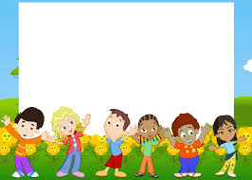
TẬP ĐỌC

Slide 2

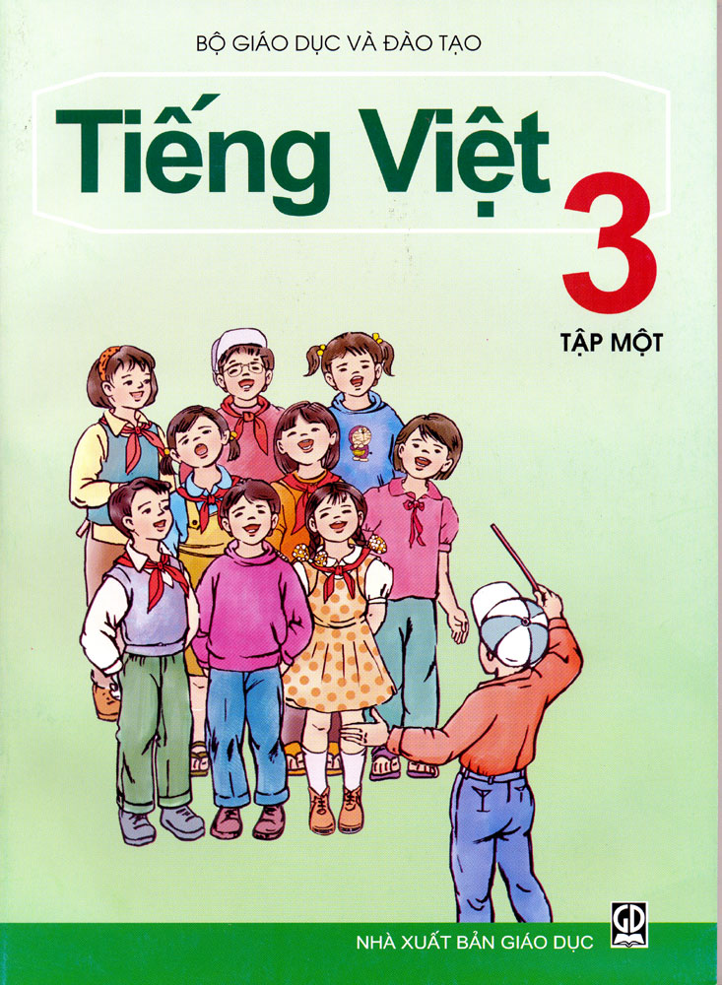
Giới thiệu chương trình môn tiếng việt lớp 3 học kì I

Slide 3
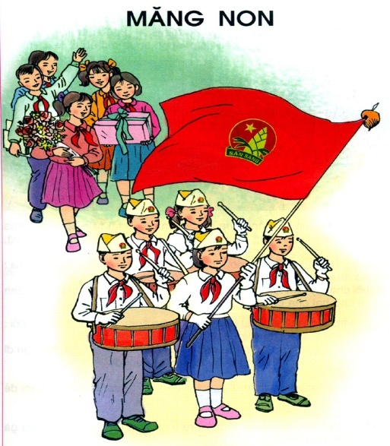
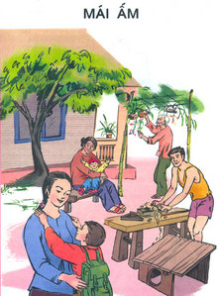
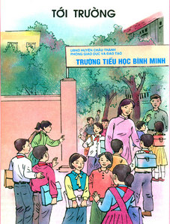
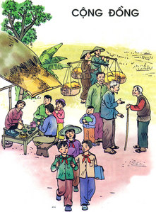
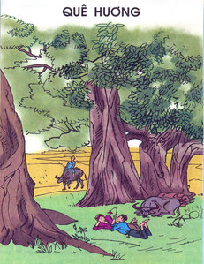
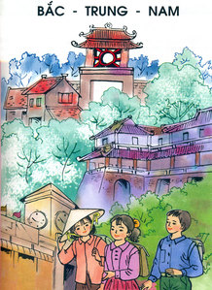
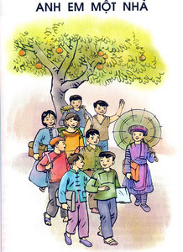
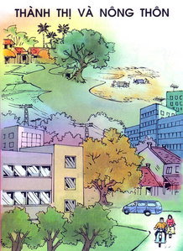


Slide 4
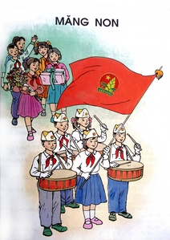
Em hiểu như thế nào về ‘‘Măng non’’?
Măng non có nghĩa là măng mới nhú và thường được dùng để nói về lứa tuổi thiếu niên, nhi đồng hay còn gọi là thế hệ măng non.

Slide 5
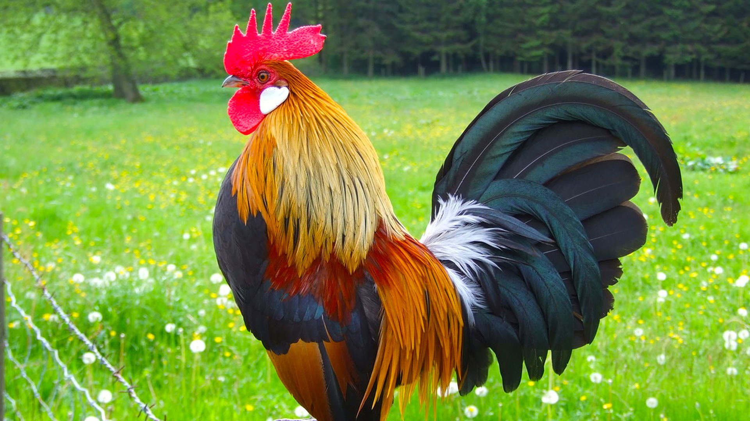
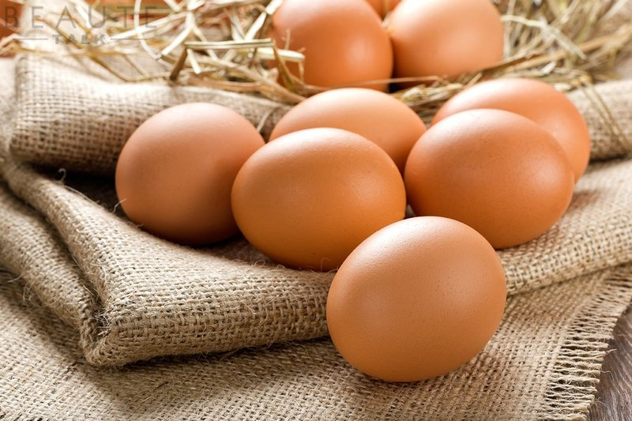
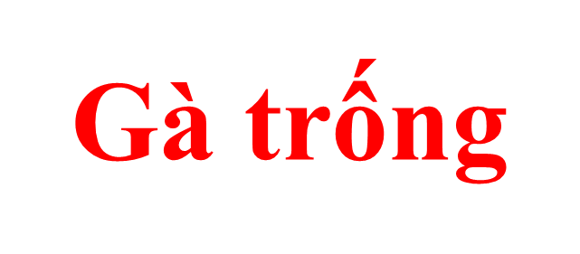
Trứng gà

Slide 6
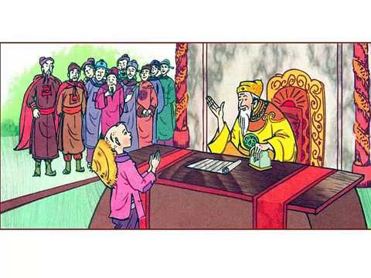

Tập đọc
Tiết 1 : Cậu bé thông minh

Slide 7
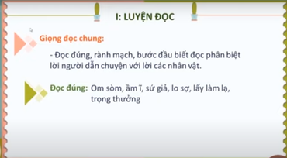

Slide 8
Cậu bé thông minh
1. Ngày xưa, có một ông vua muốn tìm người tài ra giúp nước. Vua hạ lệnh cho
mỗi làng trong vùng nọ nộp một con gà trống biết đẻ trứng, nếu không có thì cả làng
phải chịu tội. Được lệnh vua, cả vùng lo sợ. Chỉ mó một cậu bé bình tĩnh thưa với
cha:
- Cha đưa con lên kinh đô gặp Đức Vua, con sẽ lo được việc này.
Người cha lấy làm lạ, nói với làng. Làng không biết làm thế nào, đành cấp tiền cho
hai cha con lên đường.
2. Đến trước cung vua, cậu bé kêu khóc om sòm. Vua cho gọi vào, hỏi:
- Cậu bé kia, sao dám đến đây làm ầm ĩ?
- Muôn tâu Đức Vua – cậu bé đáp – bố con mới đẻ em bé, bắt con đi xin sữa cho
em. Con không xin được, liền bị đuổi đi.
Vua quát:
- Thằng bé này láo, dám đùa với trẫm ! Bố ngươi là đàn ông thì đẻ sao được !
Cậu bé bèn đáp :
- Muôn tâu, Vậy sao Đức Vua lại ra lệnh cho làng con phải nộp gà trống biết đẻ
trứng ạ ?
Vua bật cười, thầm khen cậu bé, nhưng vẫn muốn thử tài cậu bé lần nữa.
3. Hôm sau, nhà vua cho người đem đến một con chim sẻ nhỏ, bảo cậu bé làm ba
mâm cỗ. Cậu bé đưa cho sứ giả một chiếc kim khâu, nói:
- Xin ông về tâu Đức Vua rèn cho tôi chiếc kim này thành một con dao thật sắc để xẻ thịt chim.
- Vua biết là đã tìm được người giỏi, bèn trọng thưởng cho cậu bé và gửi cậu bé vào trường học để luyện thành tài.

Slide 9

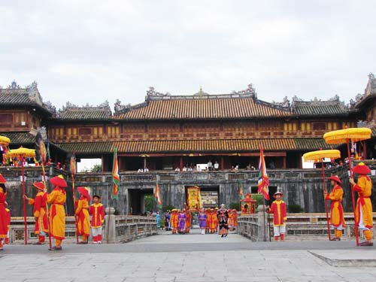


Chú thích
Kinh đô
Nơi vua và triều đình đóng

Slide 10
Chú thích
Om sòm
Ầm ĩ, gây náo động
Trọng thưởng
Tặng cho phần thưởng lớn

Slide 11
Cậu bé thông minh
1. Ngày xưa, có một ông vua muốn tìm người tài ra giúp nước. Vua hạ lệnh cho
mỗi làng trong vùng nọ nộp một con gà trống biết đẻ trứng, nếu không có thì cả làng
phải chịu tội. Được lệnh vua, cả vùng lo sợ. Chỉ mó một cậu bé bình tĩnh thưa với
cha:
- Cha đưa con lên kinh đô gặp Đức Vua, con sẽ lo được việc này.
Người cha lấy làm lạ, nói với làng. Làng không biết làm thế nào, đành cấp tiền cho
hai cha con lên đường.
2. Đến trước cung vua, cậu bé kêu khóc om sòm. Vua cho gọi vào, hỏi:
- Cậu bé kia, sao dám đến đây làm ầm ĩ?
- Muôn tâu Đức Vua – cậu bé đáp – bố con mới đẻ em bé, bắt con đi xin sữa cho
em. Con không xin được, liền bị đuổi đi.
Vua quát:
- Thằng bé này láo, dám đùa với trẫm ! Bố ngươi là đàn ông thì đẻ sao được !
Cậu bé bèn đáp :
- Muôn tâu, Vậy sao Đức Vua lại ra lệnh cho làng con phải nộp gà trống biết đẻ
trứng ạ ?
Vua bật cười, thầm khen cậu bé, nhưng vẫn muốn thử tài cậu bé lần nữa.
3. Hôm sau, nhà vua cho người đem đến một con chim sẻ nhỏ, bảo cậu bé làm ba
mâm cỗ. Cậu bé đưa cho sứ giả một chiếc kim khâu, nói:
- Xin ông về tâu Đức Vua rèn cho tôi chiếc kim này thành một con dao thật sắc để xẻ thịt chim.
- Vua biết là đã tìm được người giỏi, bèn trọng thưởng cho cậu bé và gửi cậu bé vào trường học để luyện thành tài.

Slide 12
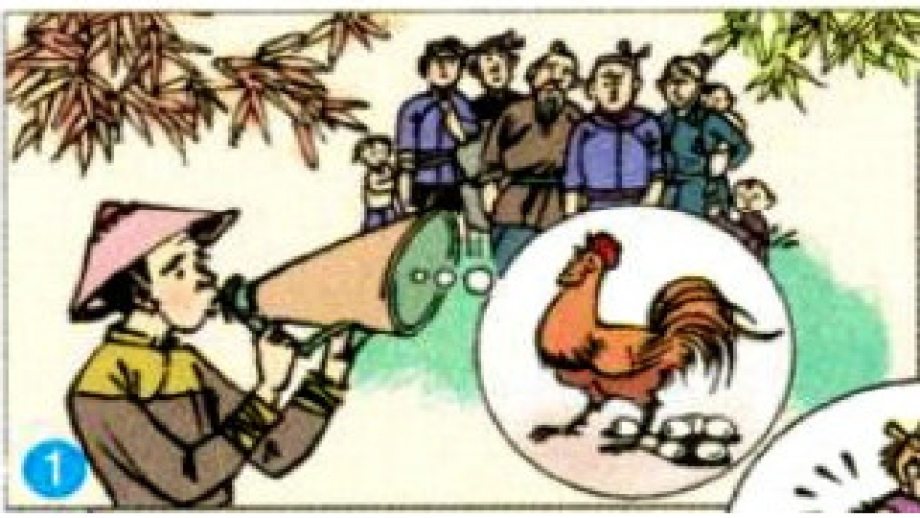
TÌM HIỂU BÀI
Câu 1: Nhà vua đã nghĩ ra kế gì để tìm người tài ?
Trả lời: Nhà vua lệnh cho mỗi vùng phải nộp một con gà trống biết đẻ trứng.

Slide 13
Câu 2: Vì sao dân làng lo sợ khi nghe lệnh của nhà vua ?
Trả lời: Vì gà trống không biết đẻ trứng.

Slide 14
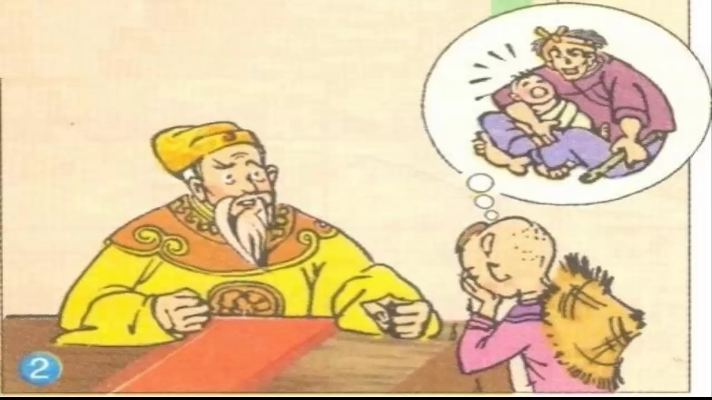
Câu 3: Cậu bé đã làm cách nào để vua thấy lệnh của nhà vua là vô lí ?
-Màn đối đáp của cậu bé và nhà vua:
Cậu bé
+ Kêu khóc om sòm.
+ “ Bố con mới đẻ emm bé, bắt con đi xin sữa cho em. Con không xin được, liền bị đuổi đi”.

Slide 15
Nhà vua:
+ Quát: “ Thằng bé này láo, dám đùa với trẫm! Bố người là đàn ông thì đẻ sao được”.
= > Nhà vua khẳng định việc bố không thể đẻ.

Slide 16
Cậu bé:
+ Hỏi lại: Sao lại bắt làng phải nộp gà trống biết đẻ trứng?
= > Vì bố không thể đẻ nên gà trống cũng không thể đẻ trứng.
= > Nhà vua bật cười.
= > Cậu bé vô cùng thông minh.

Slide 17
Câu 4: Trong cuộc thử tài lần sau, cậu bé yêu cầu điều gì? Vì sao cậu bé lại yêu cầu như vậy?
Trả lời: Cậu bé yêu cầu sứ giả về tâu với đức vua rèn cho chiếc kim khâu thành một con dao thật sắc để xẻ thịt chim.

Slide 18







Em có cảm nghĩ gì về Đức Vua trong câu truyện?
Đức Vua trong câu chuyện là một ông vua tốt, biết trọng dụng người tài

Slide 19

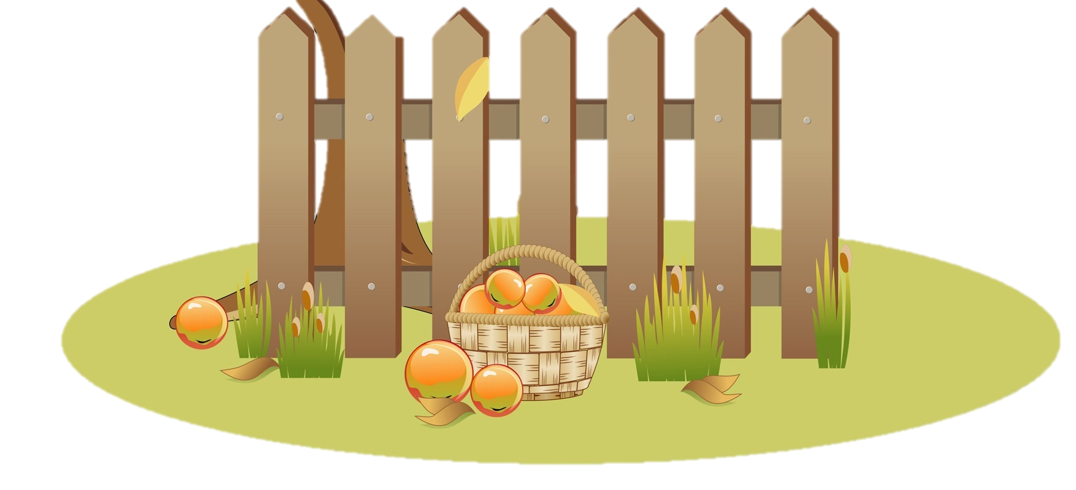

Ý nghĩa câu chuyện:
Ca ngợi sự thông minh, tài trí của một cậu bé.

